Slide 1

9.5 KMP

Slide 2
KMP
KMP：单模匹配算法。在一个长度为n的文本串中查找一个长度为m的模式串。
复杂度：O(m + n)，是此类算法能达到的最优复杂度。
最优的模式匹配算法复杂度能达到多好？至少需要检索文本的n个字符和关键词的m个字符，所以复杂度至少是O(m+n)。

Slide 3
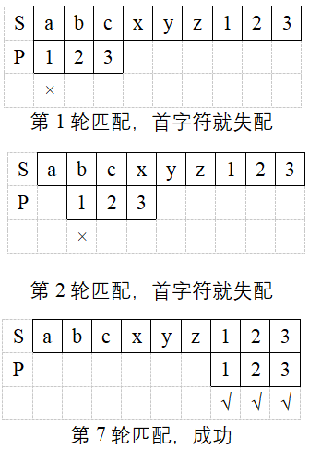
先看看：暴力的模式匹配算法
思路：在S的所有字符中，逐个匹配P的每个字符。
例如：
S=”abcxyz123”
P =”123”
复杂度：只需6+3次

Slide 4
暴力法在特殊情况下很好
特征：P和S的字符基本都不一样。
每次匹配时，第1个字符就对不上，不用继续匹配P后面的字符。
复杂度O(n+m)

Slide 5
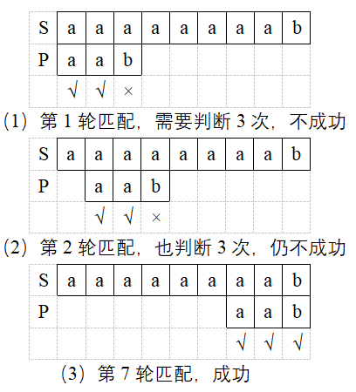
但是
如果情况比较坏
P的前m-1个都容易找到匹配
只有最后一个不匹配
复杂度退化成O(nm)。

Slide 6
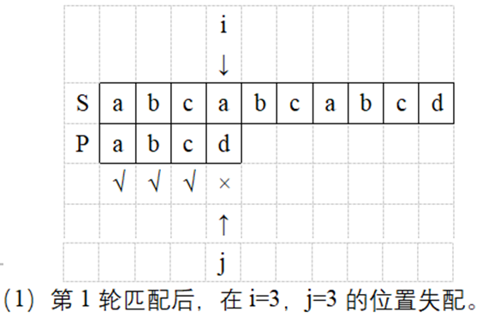
KMP
KMP：在任何情况下都能达到O(n+m)复杂度。
例子：S[]=”abcabcabcd”，P[]=”abcd”

Slide 7
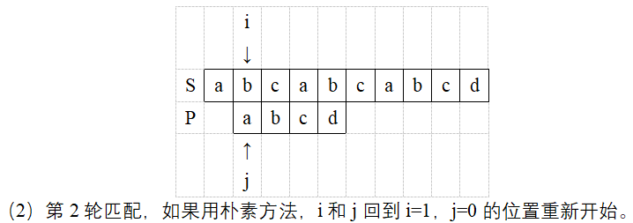
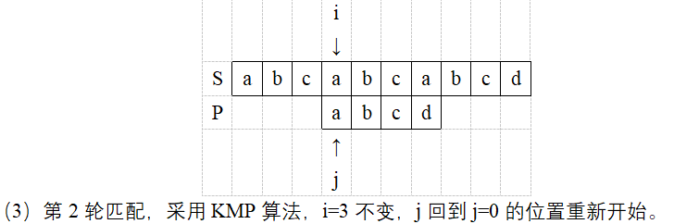
暴力法
˟
KMP
√
指向S的i指针不会回溯，而是一直走到底。

Slide 8
KMP的原理
KMP算法：指向S的i指针不会回溯，而是一直往后走到底。
如何让i不回溯？

Slide 9
P在失配点之前的每个字符都不同
S = “abcabcd”，P = “abcd”
第一次匹配的失配点是i = 3，j = 3。
失配点之前的P的每个字符都不同
P[0] ≠ P[1] ≠ P[2]
失配点之前的S与P相同
P[0] = S[0]、P[1] = S[1]、P[2] = S[2]
由P[0] ≠ P[1]、P[1] = S[1]推出P[0] ≠ S[1]，i没有必要回到位置1。
同理，P[0] ≠ S[2]，i也没有必要回溯到位置2。
所以i不用回溯，继续从i = 3、j = 0开始下一轮的匹配。

Slide 10
当P滑动到左图位置时，i和j所处的位置是失配点，S与P的阴影部分相同，且阴影内部的P的字符都不同。下一步直接把P滑到S的i位置，此时i不变、j回到0，然后开始下一轮的匹配。

Slide 11
P在失配点之前的字符有部分相同
（1）相同的部分是前缀（位于P的最前面）和后缀（在P中位于j前面的部分字符）。
P滑动到左图位置，i和j位置是失配点，j之前的部分与S匹配，且子串1（前缀）和子串2（后缀）相同，设子串长度为L。
把P滑到右图位置，让P的子串1和S的子串2对齐，此时i不变、j = L，然后开始下一轮的匹配。

Slide 12
（2）相同部分不是前缀或后缀。
左图，P滑动到失配点i和j，前面的阴影部分是匹配的，且子串1和2相同，但是1不是前缀（或者2不是后缀
下一步滑动到右图位置，即i不变，j回溯到0。

Slide 13
最长公共前后缀和Next[]数组
KMP算法的关键在于模式P的前缀和后缀，计算每个P[j]的前缀、后缀，记录在Next[]数组中
Next[j]的值等于P[0] ~ P[j-1]这部分子串的前缀集合和后缀集合的最长交集的长度，称为“最长公共前后缀”
例如P = “abcaab”，每一行的带下划线的子串是最长公共前后缀。
j | P[0] ~ P[j-1] | 前缀 | 后缀 | Next[j]
1 | a | 空 | 空 | 0
2 | ab | a | b | 0
3 | abc | a, ab | bc, c | 0
4 | abca | a, ab, abc | bca, ca, a | 1
5 | abcaa | a, ab, abc, abca | bcaa, caa, aa, a | 1
6 | abcaab | a, ab, abc, abca, abcaa | bcaab, caab, aab, ab, b | 2

Slide 14
如何快速计算Next[]?
（1）若P[i] = P[j]，则新的交集等于“阴影w+ P[i]”，交集的长度Next[i+1] = Next[i]+1。如图(2)所示。

Slide 15
（2）若P[i] ≠ P[j]，说明后缀的“阴影w+P[i]”与前缀的“阴影w+P[j]”不匹配，只能缩小范围找新的交集。
把前缀往后滑动，通过减小j来缩小前缀的范围，直到找到一个匹配的P[i] = P[j]为止。
如何减小j？只能在w上继续找最大交集，这个新的最大交集是Next[j]，所以更新j’ = Next[j]。
图 (2)画出了完整的子串P[0]~P[i]，最后的字符P[i]和P[j]不等。斜线阴影v是w上的最大交集，下一步判断：若P[i] = P[j’]，则Next[i+1]等于v的长度加1，即Next[j’]+1；若P[i] ≠ P[j’]，继续更新j’。
(1) p[i] ≠ p[j] (2)把前缀和后缀画在一起 (3)更新j’ = Next[j]

